Slide 1
Bases de datos relacionadas (interconectadas)
4.Operación y organización del sistema
Clase: Sensoría Remota

Slide 2
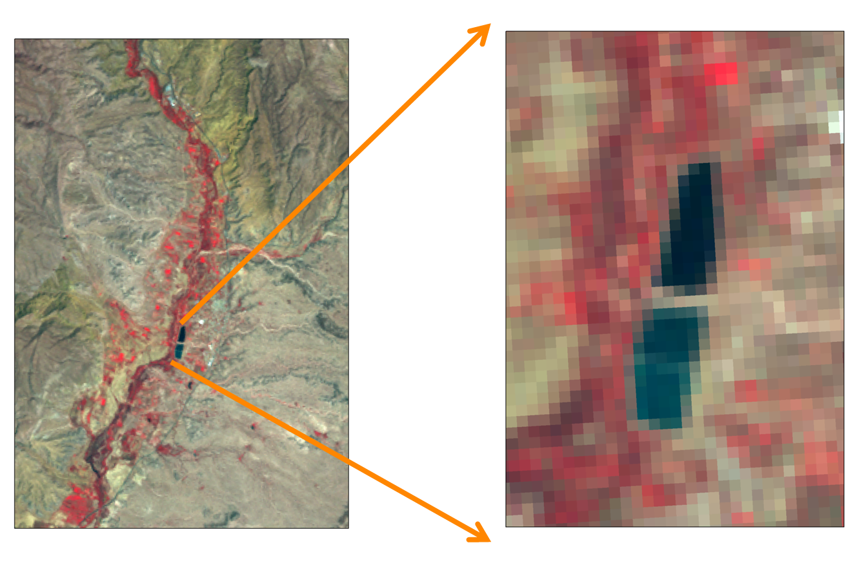
En la clase pasada….
¿Por qué es importante representar la tierra?
Ley de Tobler (autocorrelación espacial): Es la correlación de un patrón o una variable consigo misma.

Slide 3
En la clase pasada….
Tres niveles de modelación para datos espaciales
-Modelos conceptuales→
Objetos y Campo.
-Modelos de datos→ Rasters y Vectores.
-Modelos lógicos→ Rasters y Vectores.

Slide 4
Hoy hablaremos un poco sobre…
Conceptos de datos, modelos de datos y bases de datos en SIG.
Relaciones entre
Requerimientos para procesamiento en bases de datos
Manejo de sistemas de bases de datos y
Teoría sobre el desarrollo de bases de datos en SIG.
Que son los Relational Database Management Systems (RDBMS)… Suena divertido? No apto para cardiacos…

Slide 5
LOS datos
Información (o datos):
Colección de hechos, conceptos, o instrumentos en una manera formalizada y adecuad apara la comunicación o procesamiento por humanos (McDonnell and Kemp 1995).
Datos → Información → Conocimiento → Sabiduría
Los datos generados para uso digital comúnmente llegan hasta la etapa de conocimiento, ya que el concepto de sabiduría conlleva un juicio y uso de ese conocimiento.

Slide 6
Modelo de datos
Proceso para realizar abstracción del mundo real → sigue una secuencia lógica de construcción y parametrización.
La base de datos espacial de un SIG no es más que un modelo del mundo real, una representación digita:
-Como almacenas los datos?
-Como organizas los datos?
-Como manipulas los datos?

Slide 7
Modelo de datos
Modelo de la estructura de los sistemas de información, independiente de implementación (Worboys 1995).
Mecanismo de representación y organización de datos espaciales (McDonnell y Kemp 1995).
En ambientes digitales interaccionamos con bases de datos compiladas.

Slide 8
Orígenes y formas de los datos
De acuerdo a Laurini y Thompson (1992) los datos tienen los siguientes orígenes:
Captura: gravado por aparatos o componentes.
Interpretación: Intervención humana (información de campo o encuestas y cuestionarios).
Codificado: mapas o información digital.
Estructurado: organización (de alguna manera).

Slide 9
Requerimientos: bases de datos digitales
La ciencia de la información nos dice que las bases de datos deben cumplir ciertos requerimientos para funcionar:
Seguridad (control accesos y respaldo): proteger base de datos por accidental-corrupción de sistema o modificación deliberada.
Confiabilidad: funcionalidad y disponibilidad para realizar tareas específicas.
Integridad (vinculo dato-aplicación): asegurar una correcta estructura de la base de datos en cuanto a como los datos son capturados, cómo están estructuradas las tablas y que estas tablas estén completas.
Acceso a visualización (de datos): presentación de datos en forma de imágenes o tablas o diagramas.

Slide 10
Requerimientos: bases de datos digitales
La ciencia de la información nos dice que las bases de datos deben cumplir ciertos requerimientos para funcionar:
Independencia de datos y aplicación: se refiere a la “inmunidad” de la aplicación o software, con respecto a la estructura interna de los datos.
Provisión de soporte a metadatos: propiedad fundamental que nos explica de donde provienen y que son los datos contenidos en el DBMS (datos de los datos).
Buen desempeño (acceso y extracción): capacidad de desarrollar tareas y análisis.
Funcionar para múltiples usuarios (a la vez): servidor con capacidad óptima para aplicaciones específicas.

Slide 11

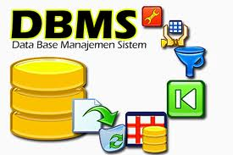
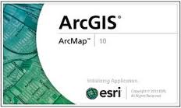


Los DBMS
Los requerimientos anteriores necesitan ser manejados por algún tipo de software, de cumplir con los requerimientos el software es denominado sistema de manejo de bases de datos (Batabase Management Systems- DBMS).
Estos softwares proveen las funciones de:
Definición de datos
Manipulación
Extracción
Manejo de transición
Respaldo/recobro

Slide 12
Los DBMS
Los DBMS dependen directamente de la estructura de datos.
La American National Standards Institute (ANSI) Systems Planning and Requirements Committee (SPARC) desarrolla un formalismo para el diseño de DBMS… 4 niveles de modelación
Usuario
Usuario
Usuario
Vista Externa
Vista Externa
Vista Externa
Esquema Conceptual
Esquema Interno
Datos

Slide 13
Los DBMS
Existen muchas variantes par a aplicar el método anterior, pero una de las más comunes es el denominado “modelo de cascada”:
Análisis de los requerimientos del sistema
Diseño de fase (aproximación de estructura)
Implementación (traducción al usuario)
Uso (seguimiento de actividad)
Mantenimiento (evaluación y mejoramiento)

Slide 14
Diseño de sig
El modelo se ajusta a los requerimientos de los DBMS y es explícito en su inicio para entender la aplicación a la que se requiere (datos espaciales).
El proceso pretende transformar datos espaciales físicos a un modelo conceptual computacional.

Slide 15
¿Que es una RDBMS?
Relational Database Management Systems (RDBMS): es un tipo de DBMS que organiza la información contenida, ligada mediante tablas.
Aunque hay muchos otros tipos de aproximaciones, la RDBMS es de lo más común en muchas aplicaciones, incluyendo los SIG.
Las ligas basadas en valores capturados son muy flexibles. La asociación de datos es basada en datos capturados.

Slide 16
Definiciones Fundamentales de una rdbms
Dominio: El universo de valores permitidos de los cuales atributos específicos toman sus valores.
Entrada (tupla): una lista ordenada de valores (una línea en la tabla)
Clave Primaria: Un identificador único para una tabla; es cualquier columna, o combinación de columnas en las cuales ninguna línea en la tabla tiene un valor similar en esa columna (o columnas)
* A las tablas también se les denomina “relaciones”

Slide 17
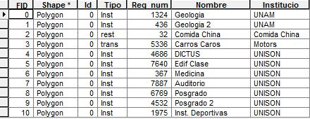
Definiciones Fundamentales de una rdbms
Relación
Tuple-Entrada
Atributo
Clave Primaria

Slide 18
Terminología de los RDBMS
Termino de la RDBMS | Equivalente Informal
Relación | Tabla
Tupla | Una fila o entrada
Cardinalidad | Numero de filas
Atributo | Columna o campo
Grado | Numero de columnas
Clave primaria | Identificador único
Dominio | Universo de valores “legales”

Slide 19
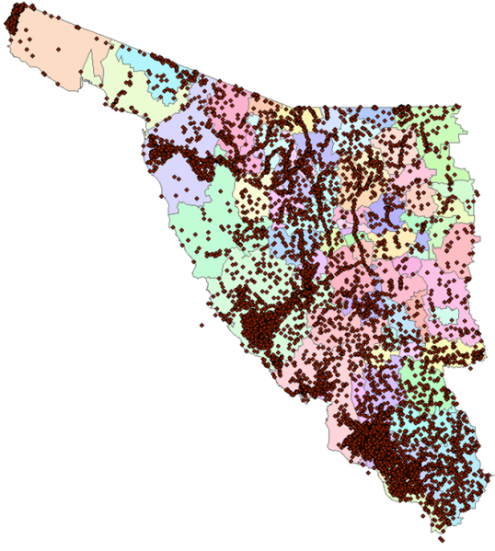
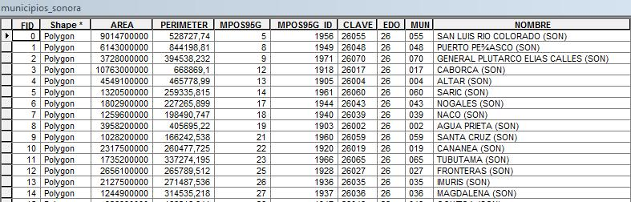
RDBMS y los sig
Las RDBMS son estándar en los SIG.
Su eficiencia se deriva de la practicidad de relacionar tablas y no repetir datos innecesariamente.
Son más visibles en los archivos vector que en los archivos rastrer.

Slide 20
Conclusión
Para ser útiles los datos deben ser capturados, interpretados, codificados y estructurados.
Utilizamos las bases de datos para ordenar la información obtenida por cualquier medio, para poder utilizarla.
Las bases de datos tienen una estructura definida y una serie una serie de requerimientos que deben cumplir.
Cuela es la diferencia entre una DBMS y una RDBMS?

